Slide 1
Brot für die Welt
Folien für das Seminar
„Kindern Zukunft schenken“

Slide 2
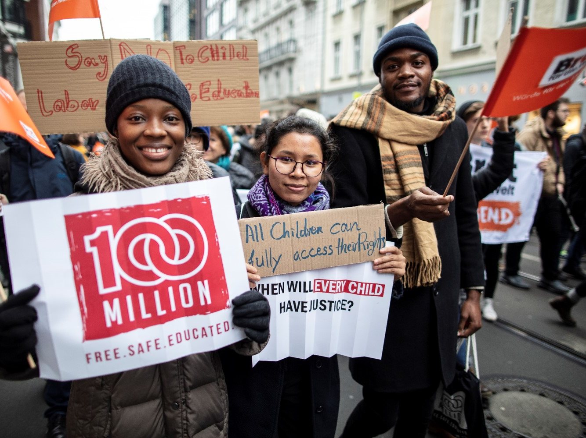
Willkommen im Seminar „Kindern Zukunft schenken“

Slide 3
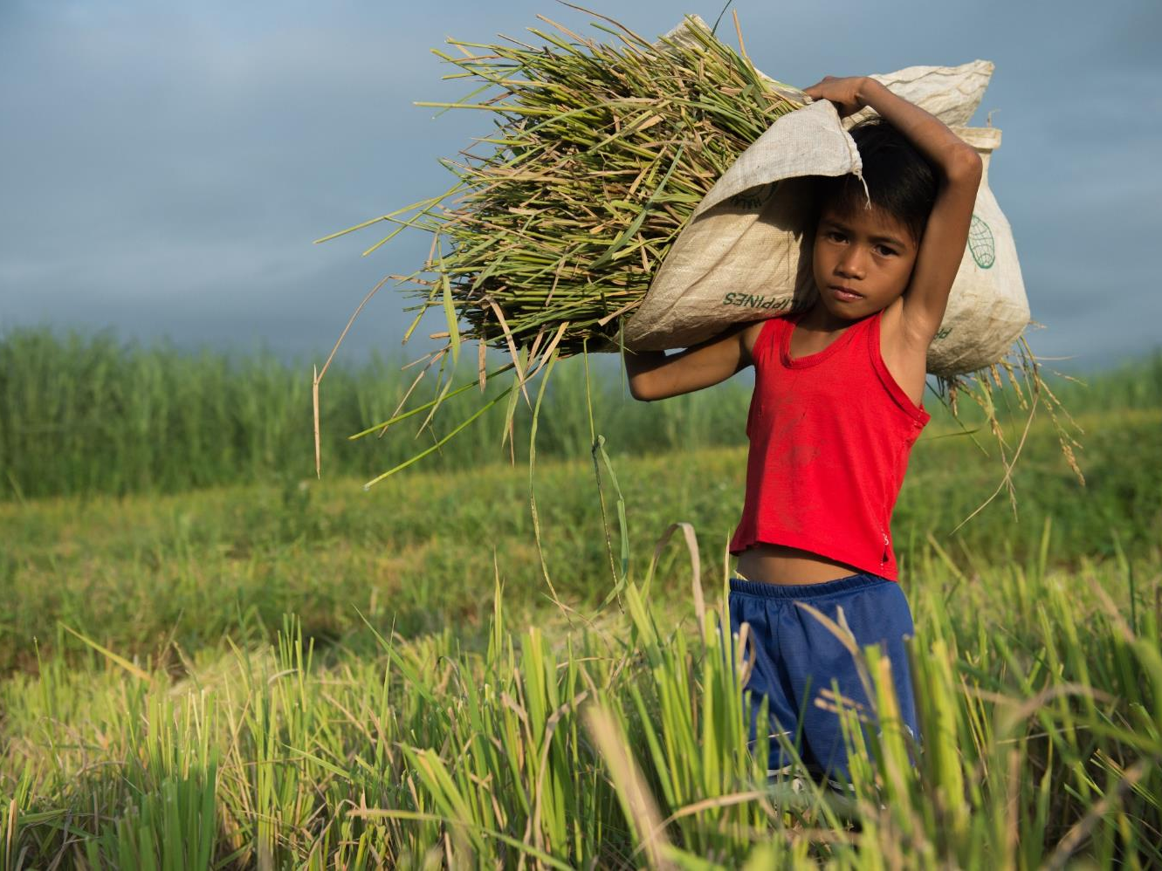
1 von 10 Kindern weltweit muss arbeiten
Notes:
Auch heute noch müssen nach Schätzungen der Internationalen Arbeitsorganisation (ILO) weltweit 152 Millionen Kinder arbeiten – das ist jedes zehnte Kind weltweit.
Das dürfte nicht sein, denn alle Kinder haben garantierte Rechte auf Schutz, Fürsorge und Bildung, die durch internationale Verträge festgelegt sind. Leider werden diese in vielen Ländern der Welt nicht eingehalten. Die Realität sieht anders aus.

Slide 4
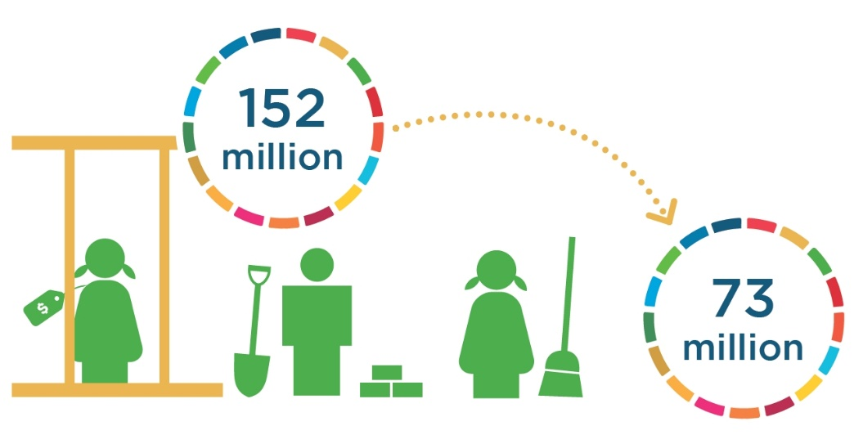
Kinderarbeit weltweit
Hintergrund
Notes:
Hier nochmal die wichtigsten Zahlen. Insgesamt arbeiten 152 Millionen Kinder im Alter von 5 bis 17 Jahren. Die Hälfte von ihnen, rund 73 Millionen, leidet unter gefährlicher oder ausbeuterischer Arbeit.
Als ausbeuterisch wird Arbeit dann definiert, wenn sie die Gesundheit von Kindern körperlich, geistig oder seelisch schädigt oder sie vom Schulbesuch abhält. Ausbeuterische Kinderarbeit verstößt gegen die international gültigen Kinderrechte. Die Arbeit von Kindern unter 14 Jahren ist fast überall auf der Welt verboten.
Es stellt sich die Frage -> Warum müssen Kinder arbeiten?
Kinder müssen arbeiten, um das Überleben ihrer Familien zu sichern.

Slide 5
Kinderarbeit weltweit
Ursachen
Mangelnde Bildung
Armut, fehlendes Einkommen
Kinderarbeit
Notes:
Kinderarbeit ist komplexes Phänomen, es gibt keine einfache Lösung(en). Die Ausbeutung kann nur zurückgedrängt werden, wenn extreme Armut bekämpft wird. Kinderarbeit ist sowohl Ursache als auch Folge von Armut, in Verbindung mit anderen Faktoren wie mangelnde Bildung und soziale Sicherheit.
Eltern, die zu wenig Geld haben, um ihre Familie zu ernähren, sehen sich oft gezwungen, dass ihre Kinder arbeiten – auch wenn die Bedingungen katastrophal sind und der Beitrag zum Einkommen meist gering ist. Die Eltern können sich den Schulbesuch ihrer Kinder nicht leisten. Sind sie selber nicht zur Schule gegangen, haben sie evtl. Zweifel, dass ihren Kindern ein Schulbesuch nützen wird.
Ein Drittel der arbeitenden Kinder kann nicht zur Schule gehen. Sie haben keine Zeit für Hausaufgaben oder sind zu erschöpft, um dem Schulbesuch aufmerksam zu folgen. Sie leiden unter Krankheiten, verpassen den Anschluss in der Schule und werden von niemandem motiviert, zu lernen. Die meisten von ihnen können keine Ausbildung machen oder studieren. Sie haben später kaum Möglichkeiten, ein gutes Einkommen zu verdienen. Der Kreislauf beginnt von vorne…
Zusatzinfos: Viele der Kinderarbeiter gehören Minderheiten oder anderen ausgegrenzten gesellschaftlichen Gruppen an (z.B. Kastensystem in Indien). Besonders Mädchen, die in vielen Kulturen weniger gelten als Jungen, sind gefährdet. Statt zur Schule zu gehen, müssen sie arbeiten oder sich gar prostituieren.
Die mangelnde Bildung von Kindern führt erneut zu Kinderarbeit. Studien belegen, dass Kinder von Kinderarbeitern stark gefährdet sind, selber wieder in Kinderarbeit zu landen.

Slide 6
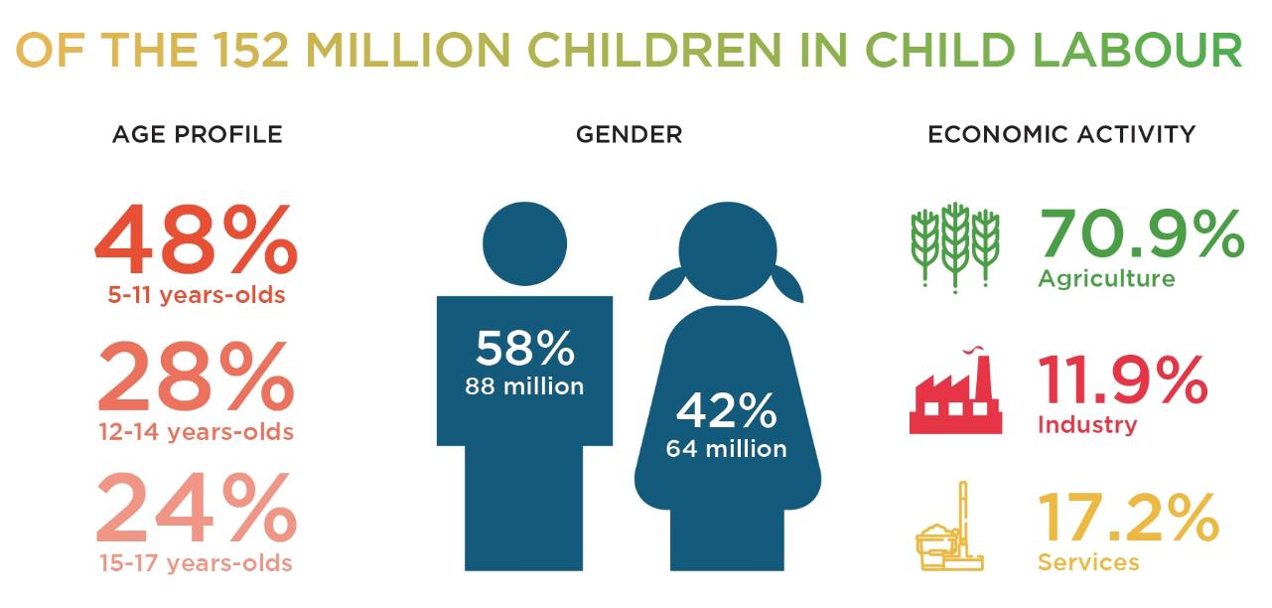
Notes:
Hier die Übersicht der Zahlen der ILO. Die meisten der arbeitenden Kinder leben in Afrika (72 Mio.), gefolgt von Asien (62 Mio.) und Lateinamerika (11 Mio.). Die Regionen Asien-Pazifik und Afrika südlich der Sahara sind besonders stark betroffen.
Ein wichtiger Punkt: Kinderarbeit findet zum größten Teil im familiären Kontext statt. Über 70 Prozent der arbeitenden Mädchen und Jungen sind in der Landwirtschaft tätig. Sie helfen ihren Eltern bei der Aussaat/Ernte oder hüten die Tiere. Aber Kinderarbeit hat viele Gesichter: Kinder ernten Kakao in der Elfenbeinküste, sie schuften in Kobaltminen in DR Kongo und in Ziegelfabriken in Indien. Sie pflücken Baumwolle in der Türkei und trennen Elektromüll in China.
Entscheidend für die Definition von Kinderarbeit ist, wie alt die Kinder sind, wie viele Stunden sie am Tag arbeiten, welche Tätigkeiten sie verrichten und ob sie die Arbeit vom Schulbesuch abhält.
Zusatzinfos: Jedes sechste Kind arbeitet im Dienstleistungsbereich (17%): Es macht Botengänge oder putzt Schuhe. Jedes zehnte Kind arbeitet im industriellen Sektor (12%). Hier findet auch die meiste ausbeuterische Kinderarbeit statt, z.B. in Goldminen oder Steinbrüchen. Auch in der Textil- und Schokoladenindustrie wird massiv gegen Kinderrechte verstoßen.
Wir sehen, dass Jungen häufiger in der Statistik auftauchen als Mädchen. Mädchen sind mehr von „unsichtbarer“ Kinderarbeit betroffen: Sie arbeiten im Haushalt oder werden als Dienstmädchen versklavt. Erschreckend ist, dass die Hälfte aller arbeitenden Kinder noch sehr jung ist: zwischen 5 und 11 Jahre alt.

Slide 7
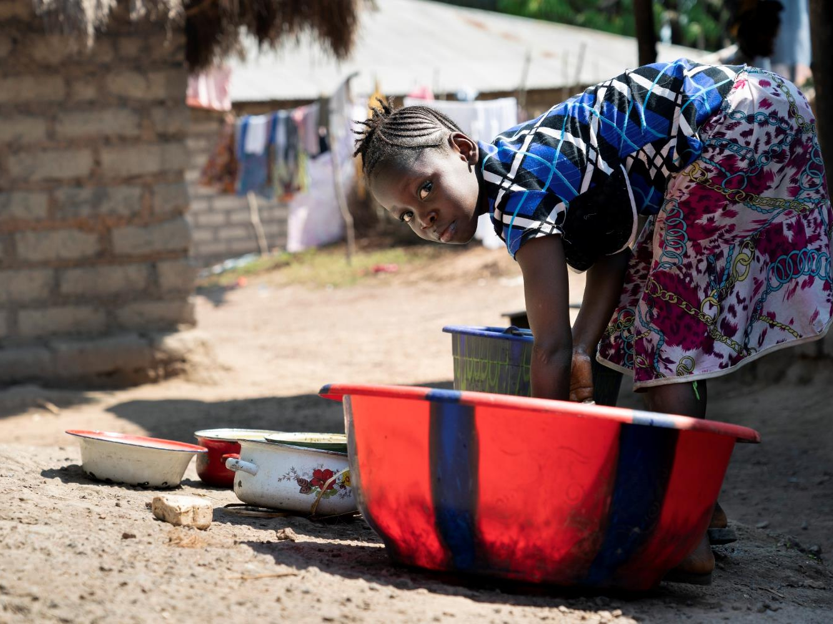
365 Millionen Kinder
ohne Schulspeisungen
Notes:
Welche Auswirkungen hat COVID 19 im globalen Süden?
COVID-19 ist nicht nur eine Gesundheitskrise. Sie verschärft soziale Ungleichheiten und trifft Familien und Kinder, die sowieso ausgegrenzt sind, besonders hart. In armen Ländern leiden Millionen Kinder an Mangelernährung, die ihr Immunsystem schwächt. Sie sind anfälliger für Infektionen als gesunde Kinder. Zugang zu Gesundheitsdiensten haben sie nur selten.
Die Corona-Pandemie stoppt den Bildungsweg. Während des Lockdowns konnten 1,6 Milliarden Kinder nicht die Schule besuchen. Die Schule ist auch ein Ort, der Kindern Schutz bietet. Laut Welternährungsprogramm haben 365 Millionen Kinder keine Schulspeisungen mehr erhalten. Diese ist für viele die einzige warme Mahlzeit am Tag. Die Corona-Krise trägt zu Mangelernährung und Hunger bei.
Eine weitere dramatische Folge ist, dass Kinderarbeit wieder zunehmen wird. Ca. 80% der Weltbevölkerung hat keine soziale Absicherung. In Deutschland sprechen wir von einem Verdienstausfall. In vielen Ländern der Welt haben Familien ihre Jobs und ihr Einkommen von einem Tag auf den anderen verloren. Bauern können ihre Ernte nicht mehr verkaufen, Tagelöhner nicht mehr ihre Dienste anbieten. Kinder müssen jetzt verstärkt mitarbeiten und ihre Eltern unterstützen.

Slide 8
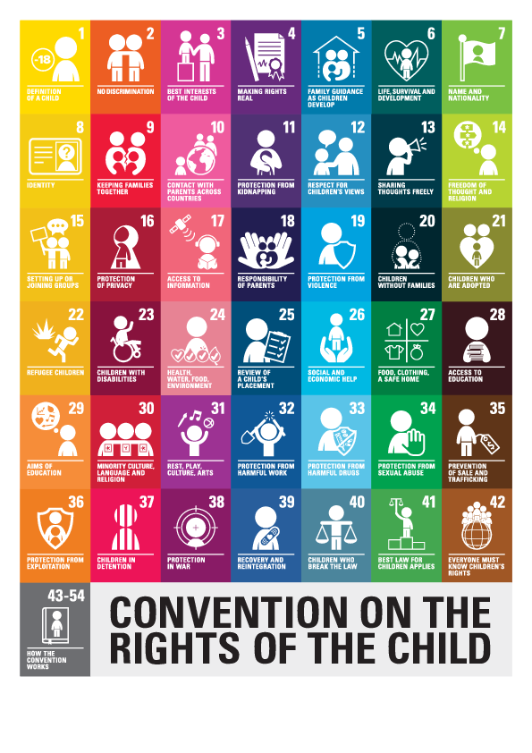
Kinder haben Rechte…
… auf Schutz,
Fürsorge und
Förderung!
Notes:
Verschiedene internationale Rahmenabkommen sichern die besonderen Rechte von Kindern:
Kinderrechtskonvention: Die KRK sichert allen Kindern auf der Welt eigene Rechte zu. Für ihre Entwicklung brauchen Kinder besonderen Schutz, Förderung und Fürsorge. Um ihre Rechte zu sichern, wurde ein eigener Vertrag beschlossen. Dieser wurde 1989 von den Vereinten Nationen ins Leben gerufen und (mit Ausnahme der USA) von allen Ländern der Welt ratifiziert. Die KRK fordert alle Vertragsstaaten auf, nationale Maßnahmen gegen ausbeuterische Kinderarbeit und Kinderhandel zu ergreifen.
Internationale Arbeitsorganisation (ILO): Die ILO hat zwei besonders wichtige Übereinkommen verabschiedet: Die Konvention 138 definiert das Mindestalter, ab dem Kinder arbeiten dürfen (ab 15 Jahre, bzw. 14 Jahre). Das Einstiegsalter für Arbeit muss mit dem Ende der allgemeinen Schulpflicht zusammen fallen. Die Konvention 182 definiert die ausbeuterischen/ schlimmsten Formen von Kinderarbeit (u.a. Sklaverei, Kinderprostitution, Kinderhandel). Alle 187 Mitgliedsstaaten der ILO haben die Konventionen ratifiziert.

Slide 9
Was denkt ihr?
Was ist das Ziel der Vereinten Nationen?
Um wie viel Prozent soll Kinderarbeit bis 2025 reduziert werden?
Notes:
[Eine Interaktion, um die Aufmerksamkeit der Teilnehmenden aufrecht zu erhalten.]

Slide 10
Auflösung
100%
Sustainable Development Goal 8.7:
“Take immediate and effective measures to eradicate forced labour, end modern slavery and human trafficking and secure the prohibition and elimination of the worst forms of child labour, including recruitment and use of child soldiers, and by 2025 end child labour in all its forms.”
Notes:
UN-Nachhaltigkeitsziele: Zudem haben sich die UN-Mitgliedstaaten 2015 in den UN-Nachhaltigkeitszielen (SDGs) mit dem Ziel 8.7 dazu verpflichtet, alle Formen von Kinderarbeit bis 2025 zu beenden. Dies ist auch das Ziel der Kampagne „100 Millionen“.

Slide 11
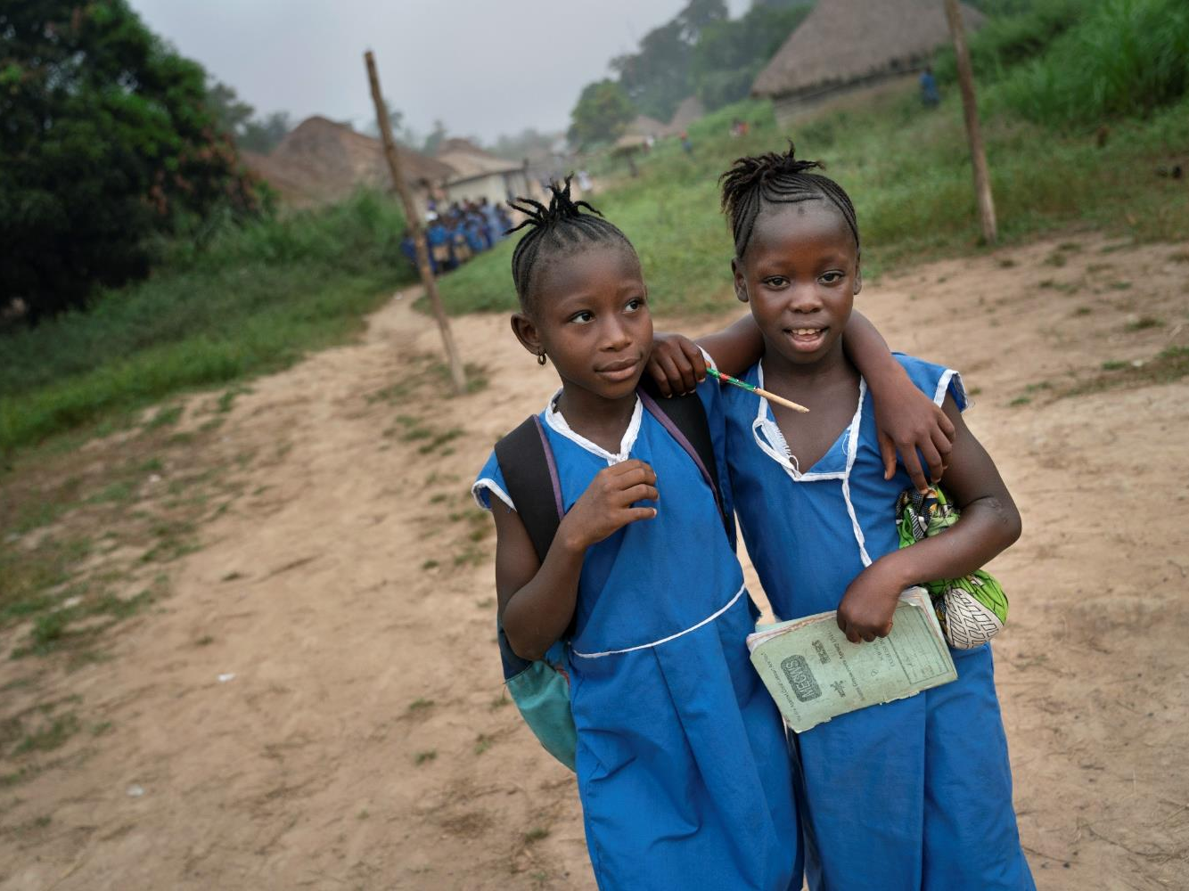
Kinderrechte stärken
Einkommen sichern
Bildung = Zukunft
Notes:
Erfolg im Kampf gegen Kinderarbeit verspricht ein integrierter Ansatz, der die Interdependenzen verschiedener Faktoren berücksichtigt und präventiv wirkt. Neben der Stärkung von Kinderrechten auf nationaler Ebene sind besonders sozial- und wirtschaftspolitische Maßnahmen durch die Politik wichtig.
Wenn das Einkommen der Eltern gesichert ist, müssen Kinder nicht mehr zum Lebensunterhalt ihrer Familien beitragen. Gute Arbeitsbedingungen, die Bezahlung angemessener Löhne und die soziale Absicherung der Eltern z.B. im Fall von Krankheit, dienen als Grundlage für ein stabiles Familieneinkommen. Durch die Einführung von Krankenversicherungen bspw. konnte Kinderarbeit nachweislich verringert werden.
Bildung ist einer der wichtigsten Schlüssel im Kampf gegen Kinderarbeit. Kinder, die regelmäßig in die Schule gehen, sind deutlich weniger von Kinderarbeit bedroht. Staaten müssen in die Infrastruktur ihrer Schulen (in ländlichen Regionen) und in den Zugang zu guter Schulbildung investieren. Lehrkräfte spielen eine zentrale Rolle als Vorbild für eine neue Generation. Auch Transferprogramme (wie „Bolsa Familia“ in Brasilien), die Familien bezahlen, damit sie ihre Kinder in die Schule schicken, sind erfolgreich, um Kinderarbeit vorzubeugen.
Zusatzinfos:
Ein weiteres Erfolgsmodell bei der Bekämpfung von Kinderarbeit sind „kinderarbeitsfreie Zonen“ (Child Labour Free Zones) unter Einbindung aller sozialen Akteure vor Ort (Gemeindevertreter*innen, Polizei, Schulen, Gesundheitszentren, NGOs, Elternvereine, etc.). Dabei können alte Traditionen in Dorfgemeinschaften um neue Werte wie das Recht auf Bildung für alle Kinder bereichert werden.
Systematische Evidenz fehlt: 30 Jahre nach der Verabschiedung der UN-KRK ist das fundierte Wissen um wirkungsvolle, systemische Ansätze gegen ausbeuterische Kinderarbeit überraschend gering.

Slide 12
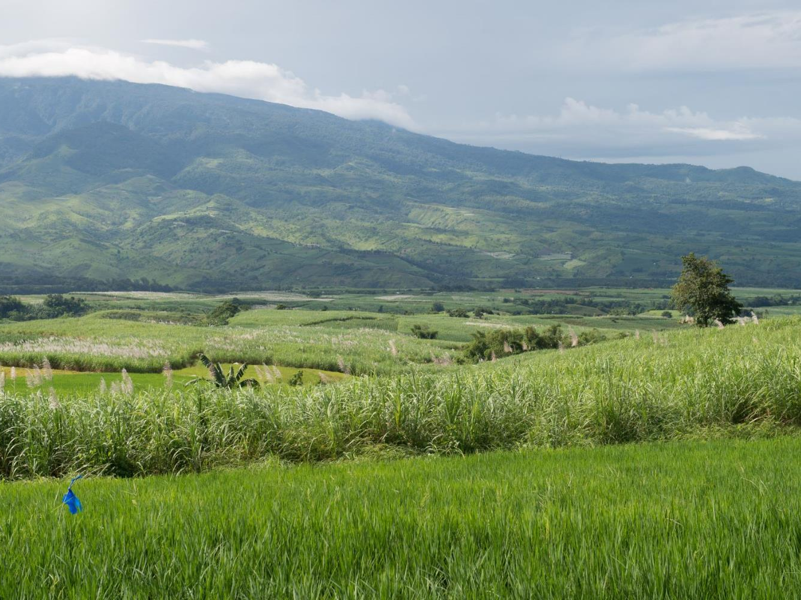
Notes:
Insel Negros/ Philippinen
Wir reisen jetzt gemeinsam auf die Insel Negros auf die Philippinen. Hier sieht man eine wunderschöne grüne Landschaft, geprägt vom Zuckerrohranbau.
Etwa 60% der philippinischen Zuckerproduktion kommt von der Insel Negros. Der Zuckerexport geht in viele Länder der Welt. Doch die Gewinne des wichtigsten Exportproduktes kommen nicht allen Menschen zu Gute.
Bis heute hat sich an der ungerechten Landverteilung auf Negros wenig geändert. Großgrundbesitzer gibt es hier seit der Kolonialzeit. Eine reiche Oberschicht macht gute Gewinne und die Landbevölkerung lebt in großer Armut. Um ihre Familien zu unterstützen, müssen tausende Kinder und Jugendliche auf den Zuckerohrfeldern schuften.
Auf den Philippinen gibt es eigentlich ein Gesetz gegen Kinderarbeit. Aber dort, wo nicht kontrolliert wird, sieht die Realität anders aus.

Slide 13
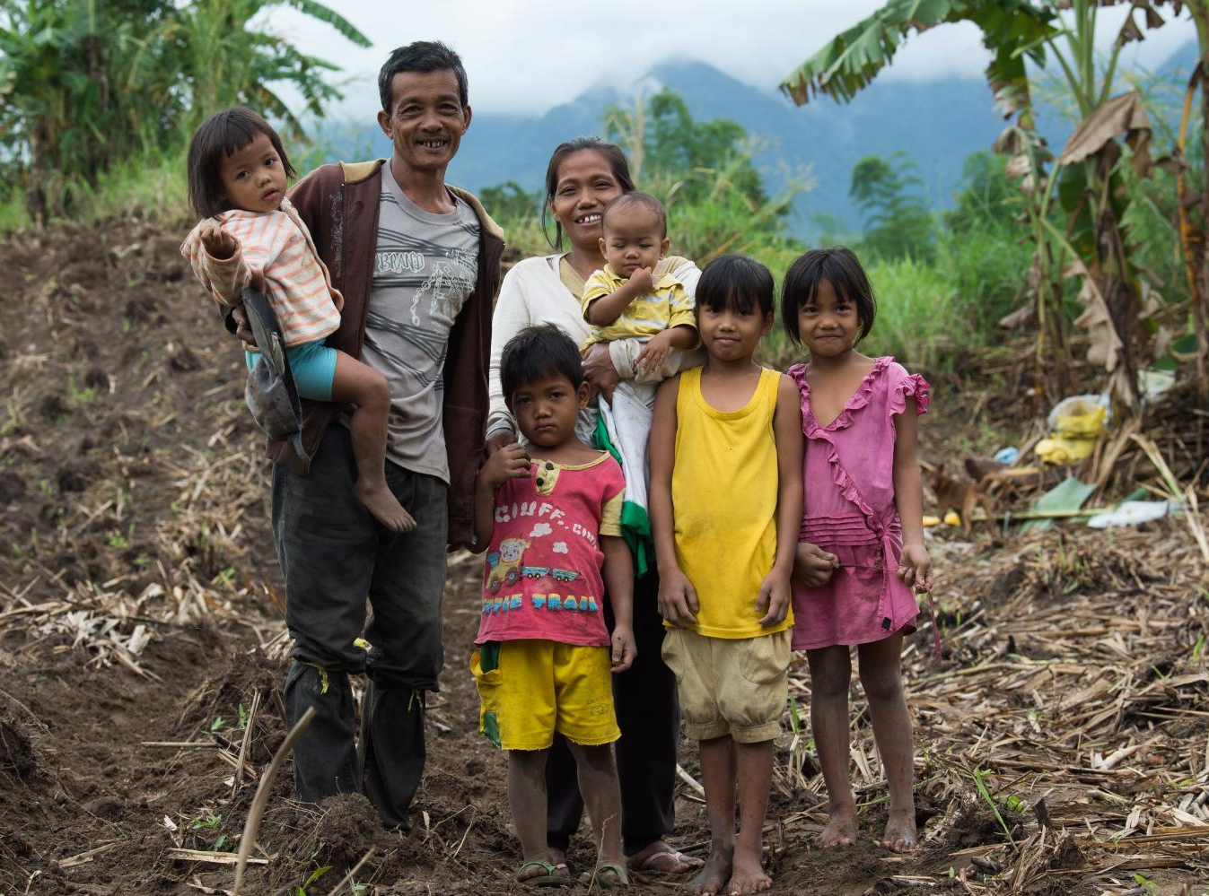
Notes:
Wir haben die Familie Occeñola besucht. An ihrem Beispiel sehen wir, wie Kinderarbeit überwunden werden kann.
Familie Occeñola
Hier sehen wir die Familie von Randy und Janet Occeñola, die wir aus dem Rollenspiel kennen. Sie haben fünf Kinder: Jaryn, Randy Junior, Shynell, Reyca Jay und Karylle (v.l.n.r.). Die Eltern arbeiten als Erntehelfer, ein eigenes Stück Land haben sie nicht.
Vater Randy verdient als Tagelöhner 150 Pesos am Tag, knapp drei Euro. Das reicht nicht einmal für eine Tagesration Reis. Deshalb müssen auch ihre beiden Töchter, Reyca Jay und Karylle, auf den Feldern mithelfen.
Die Eltern wünschen sich, dass ihre Kinder eine bessere Zukunft haben als sie selber.

Slide 14
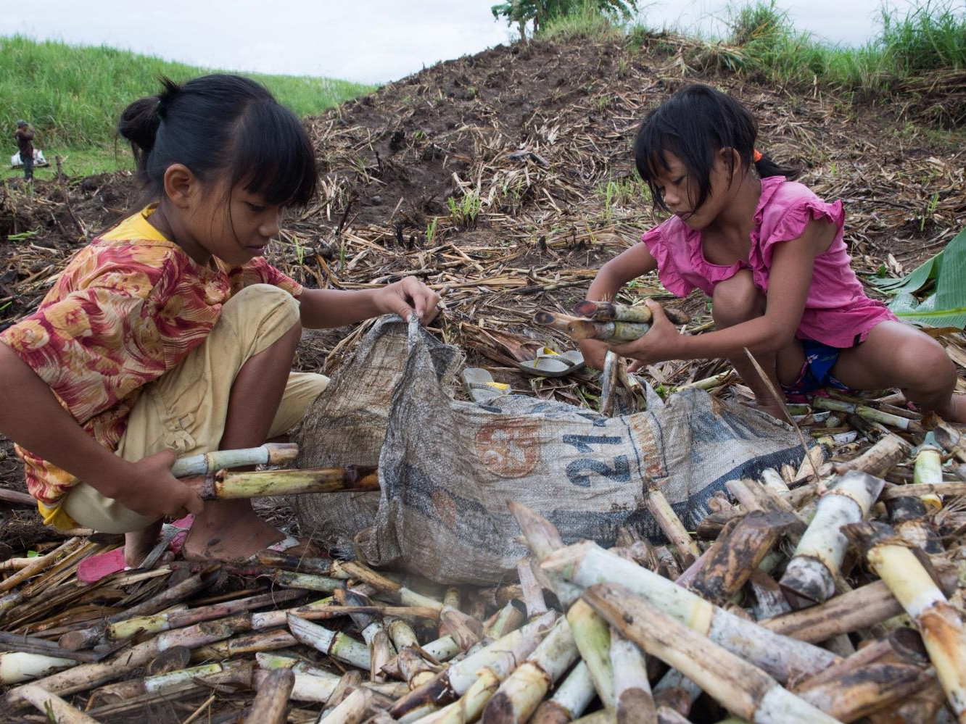
Notes:
Ernte und Aussaat
Die Erntesaison ist von Oktober bis Mai. Es ist harte körperliche Arbeit, das bis zu vier Meter hohe Zuckerrohr abzuschlagen. Die Stauden müssen mit einem Messer knapp über dem Erdboden abgeschnitten werden. An den scharfen Halmen kann man sich leicht verletzen. Die meisten Erntehelfer*innen haben aber keine Krankenversicherung.
Um Zuckerrohr zu schlagen, sind die beiden Mädchen noch zu klein. Sie helfen mit bei der Aussaat. Hier sieht man, wie sie die Stecklinge vorsortieren.

Slide 15
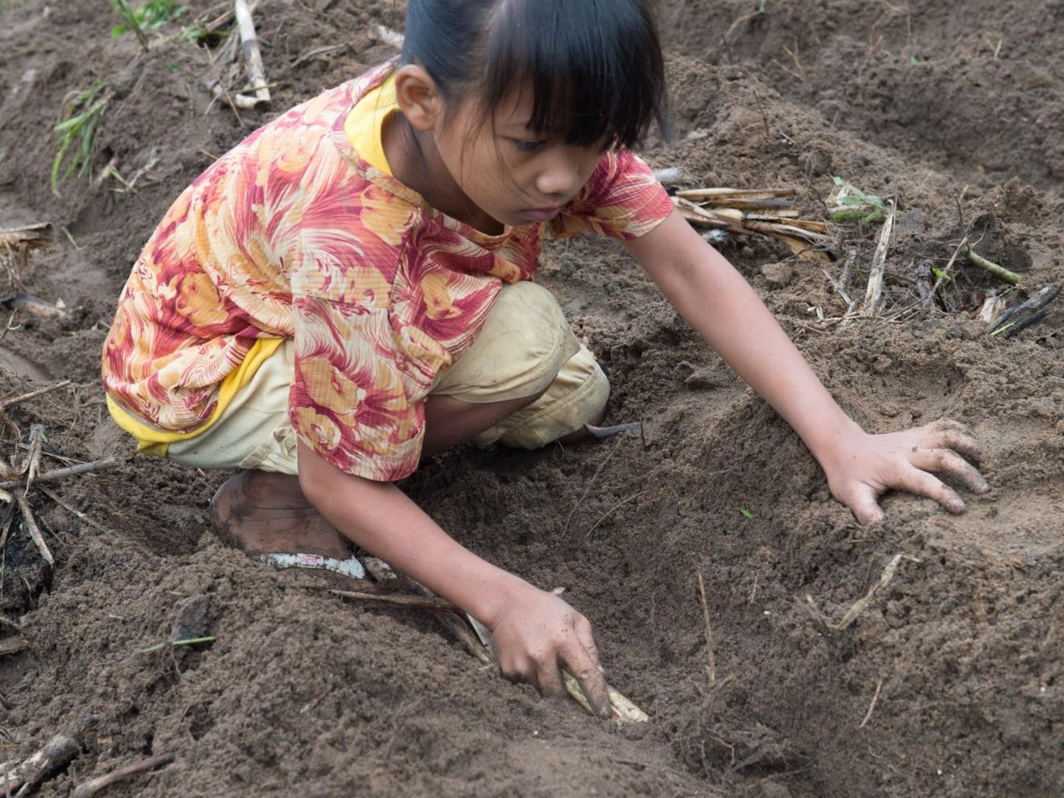
Notes:
Kinderarbeit auf den Zuckerrohrfeldern
Reyca Jay muss über den Acker kriechen, um die Setzlinge in den Boden zu stecken. Dafür häuft sie die Erde auf – ohne Werkzeuge mit bloßen Händen. Früher hat Reyca Jay viele Stunden am Tag auf dem Feld gearbeitet. Seitdem die Familie die Organisation „Quidan Kaisahan“ kennengelernt hat, hat sich ihr Schicksal zum Guten gewendet.
Quidan Kaisahan bedeutet „Solidarität mit den Namenlosen“. Die Organisation unterstützt arme Familien, die von der Arbeit auf den Plantagen als Erntehelfer*innen abhängen. Nur wenn die Eltern einen Weg aus der Armut finden, haben auch die Kinder eine Chance.

Slide 16
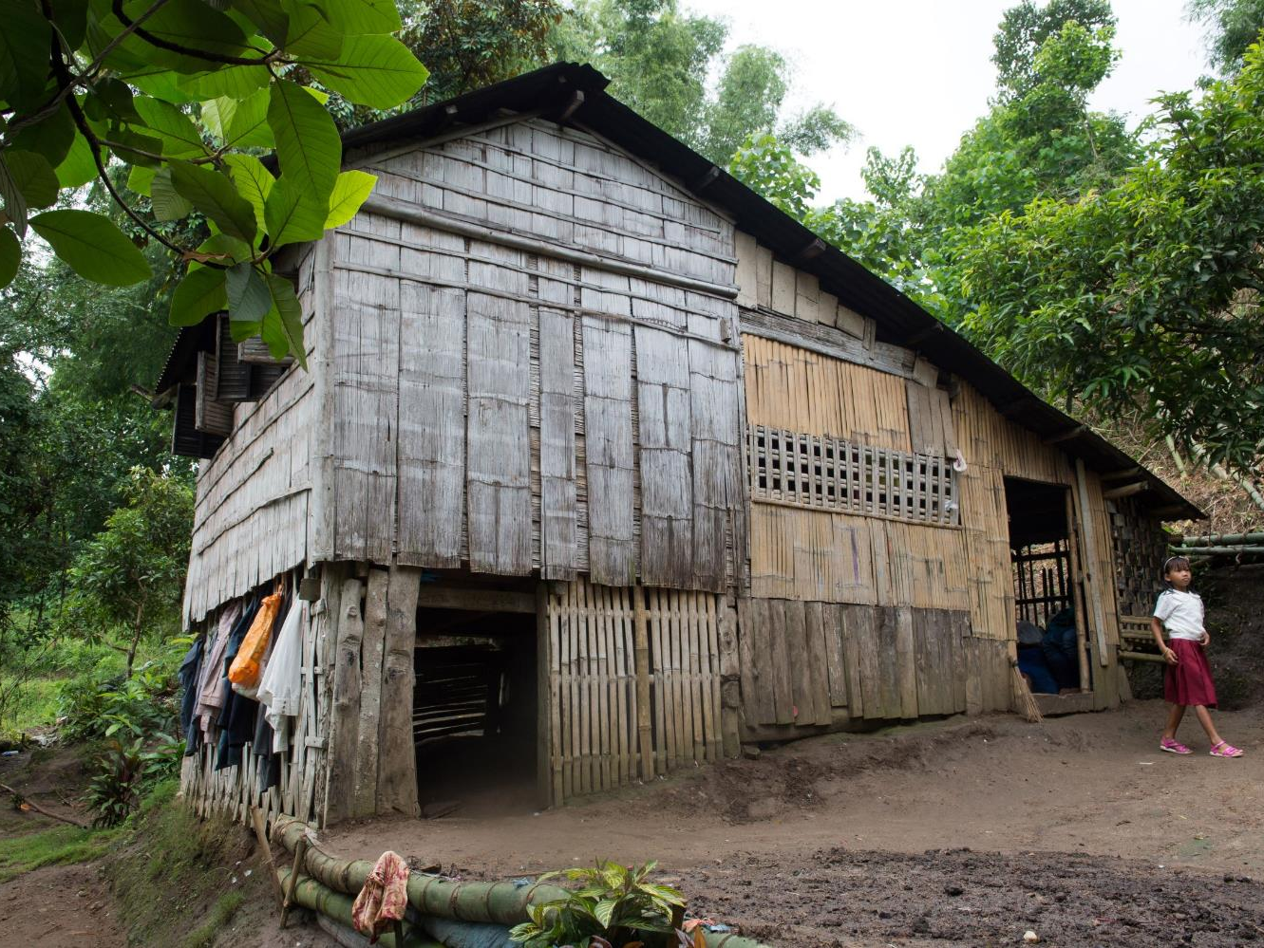
Notes:
Hilfe für die Familie Occeñola
Hier sieht man das Haus der Familie, aus Bambus gebaut. Alle schlafen in einem Raum. Fließend Wasser gibt es nicht, die Kinder müssen sich im Fluss waschen. Meistens essen sie Reis, Fleisch leistet sich die Familie nur alle paar Wochen.
In Workshops informiert die Organisation die Gemeinden in der Region über Kinderrechte. Jeder Ort hat inzwischen ein Team von Sozialarbeitern, die sich auf den Weg machen, wenn die Familien Unterstützung benötigen.

Slide 17
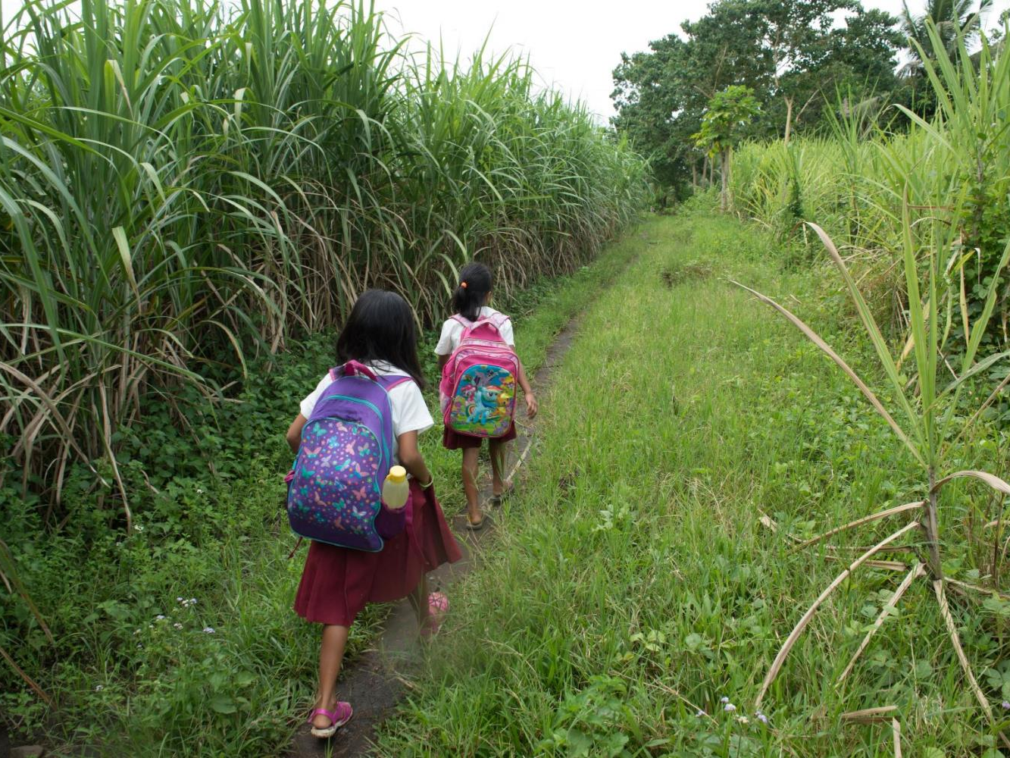
Notes:
Schulweg
Dank der Unterstützung von Quidan Kaisahan können Reyca Jay und Karylle heute wieder in die Schule gehen. Hier sieht man die beiden Schwestern auf ihrem Schulweg entlang der Zuckerrohrfelder. Der Fußweg zur Grundschule in Candanlog dauert ungefähr eine Stunde.

Slide 18
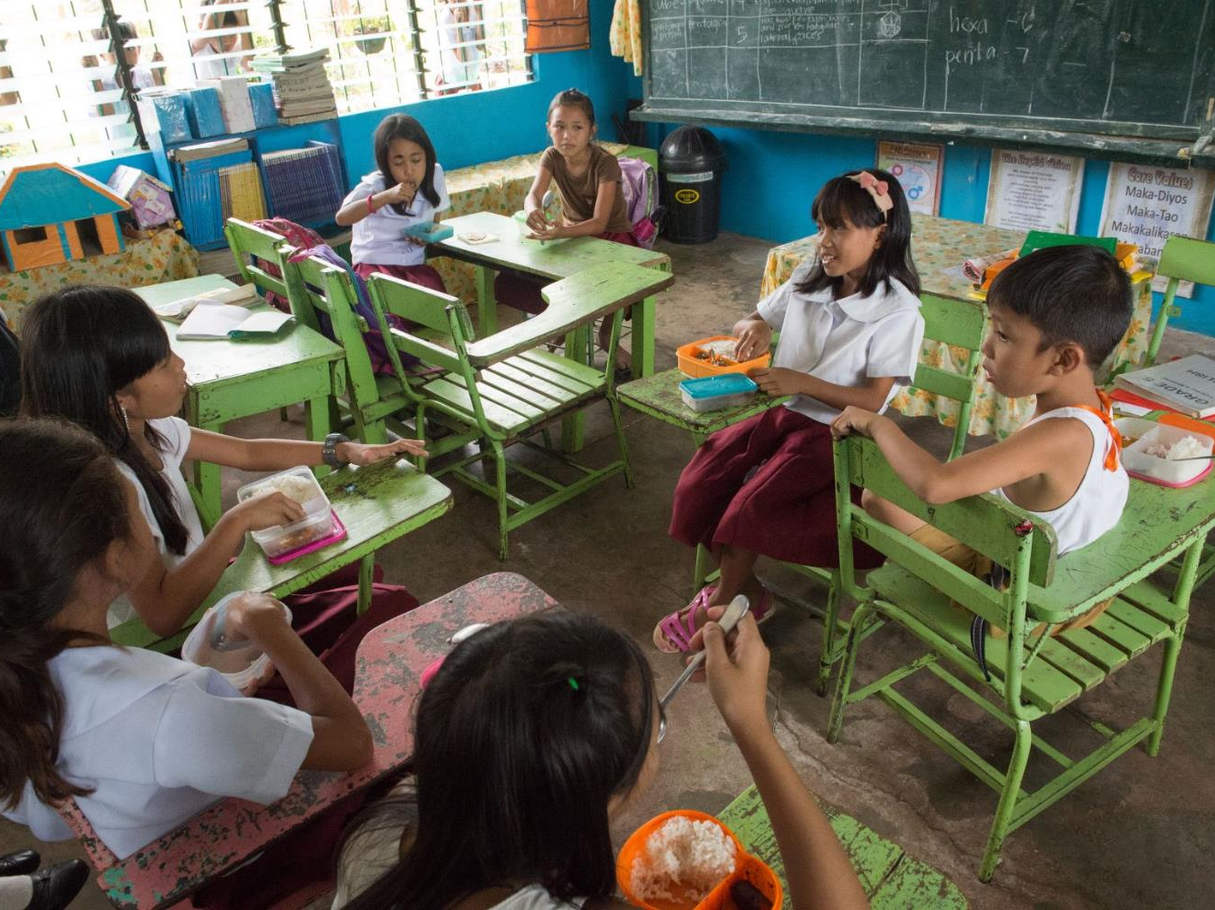
Notes:
Warmes Mittagessen
Für die Kinder gibt es ein kostenloses Mittagessen – für viele die einzige warme Mahlzeit am Tag.

Slide 19
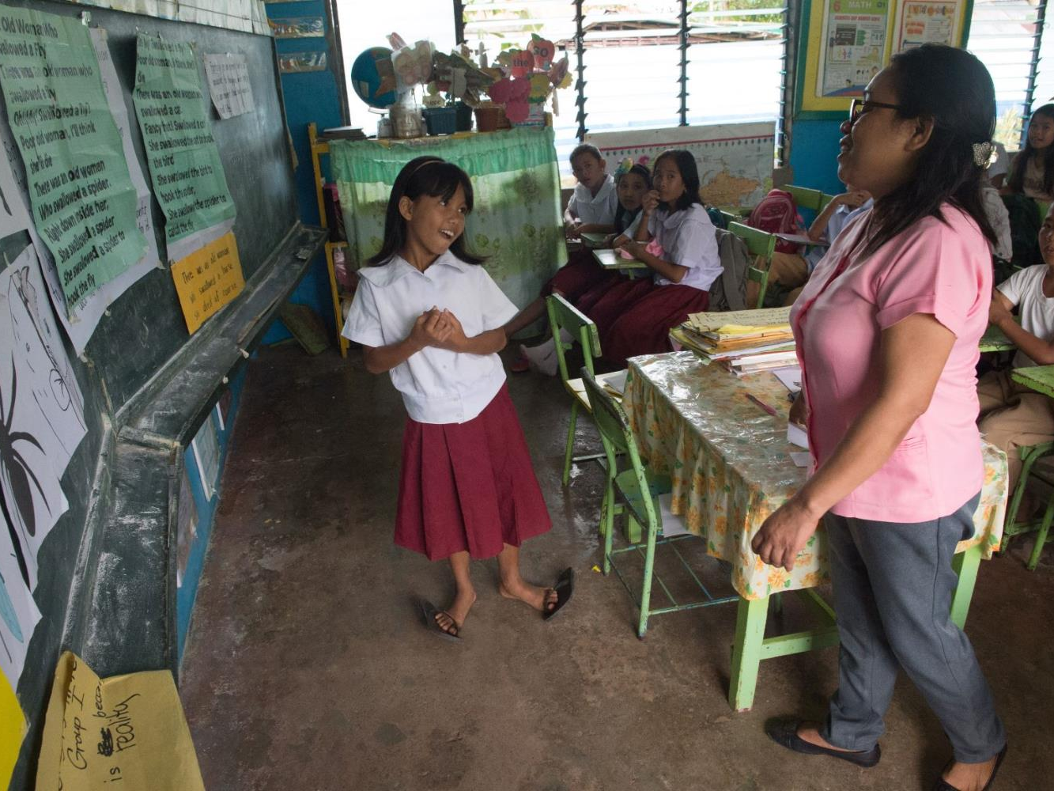
Notes:
Nachhilfe
Die Klassenlehrerin hat Reyca Jay kostenlos Nachhilfe gegeben, damit sie ihre Fehlzeiten aufholen konnte. Heute ist sie eine der besten Schülerinnen in ihrer Klasse. Die Lehrer*innen suchen das Gespräch mit den Eltern, damit sie ihre Kinder nicht zum Arbeiten, sondern in die Schule schicken.

Slide 20
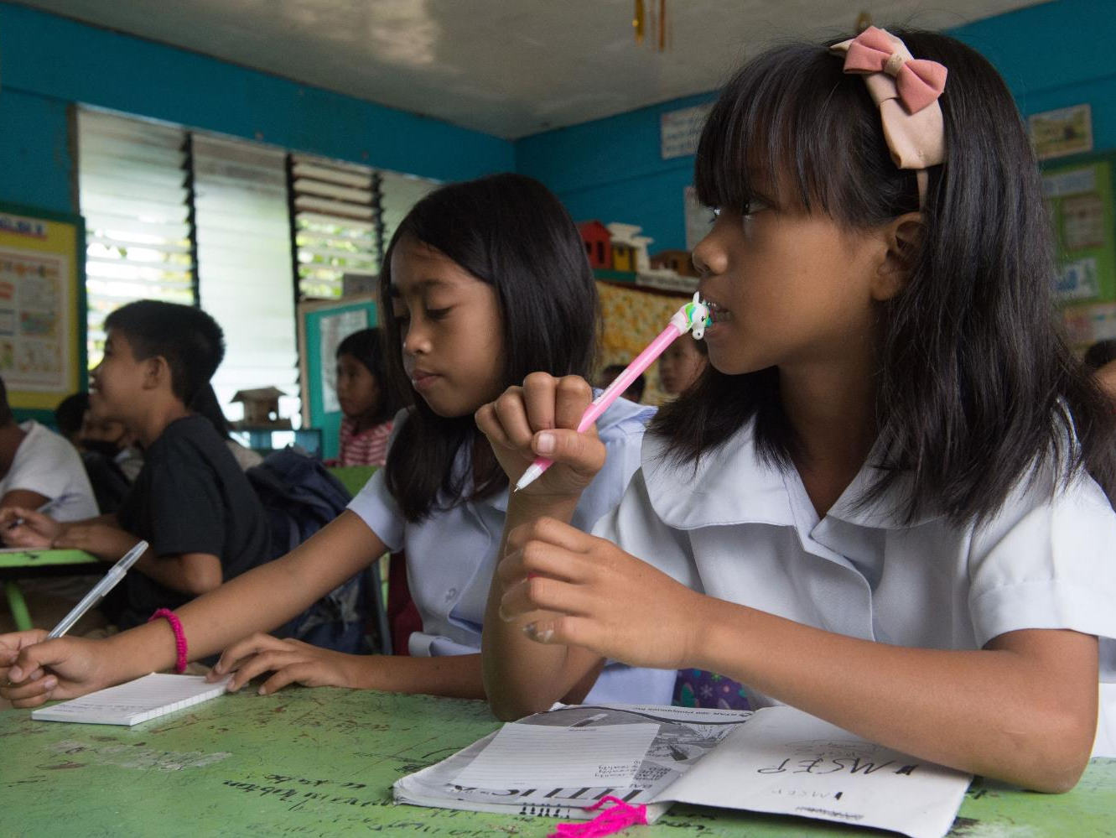
Notes:
Startpaket
Reyca Jay hat auch ein Startpaket erhalten: Schulhefte, Kugelschreiber und Buntstifte. Dieses bekommen Schüler*innen aus armen Familien, die sich Schulmaterialien nicht leisten können.
Förderunterricht
Jugendliche Schulabbrecher*innen können den verpassten Schulstoff nachholen und sich gemeinsam auf Prüfungen vorbereiten.

Slide 21
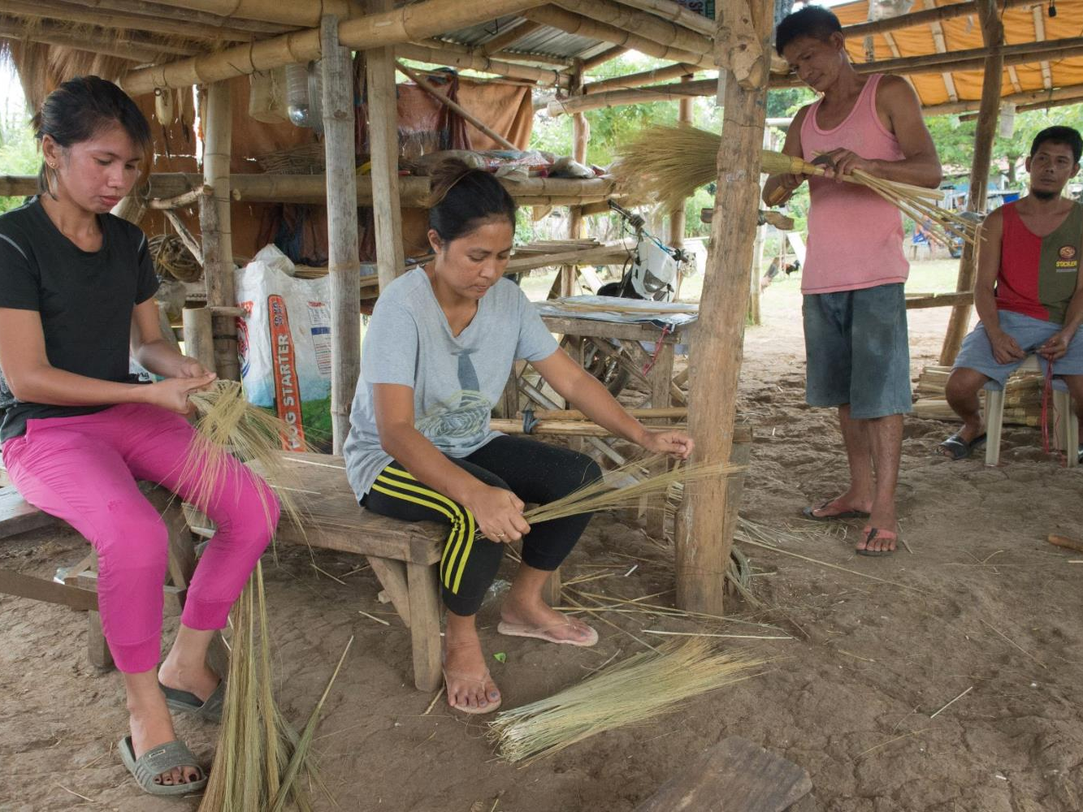
Notes:
Einkommensschaffende Maßnahmen
Die Eltern von Reyca Jay wurden bei der Gründung von Kleinstunternehmen unterstützt. Hier lernen die Teilnehmenden in einem Workshop Besen zu flechten. Diese können sie auf Wochenmärkten der Gemeinde verkaufen.
Das Einkommen der Familien, die von Quidan Kaisahan unterstützt wurden, ist durchschnittlich um 43 Prozent gestiegen. Jetzt hat auch die Familie Occeñola Pläne für die Zukunft: Sie möchte Wasserbüffel züchten (zum Pflügen der Felder) und die Tiere an die Nachbarn vermieten. So können sie ein zusätzliches Einkommen erwirtschaften.
Das aktuelle von Brot für die Welt unterstützte Projekt richtet sich an insgesamt 1.665 Kinder und deren Familien.

Slide 22
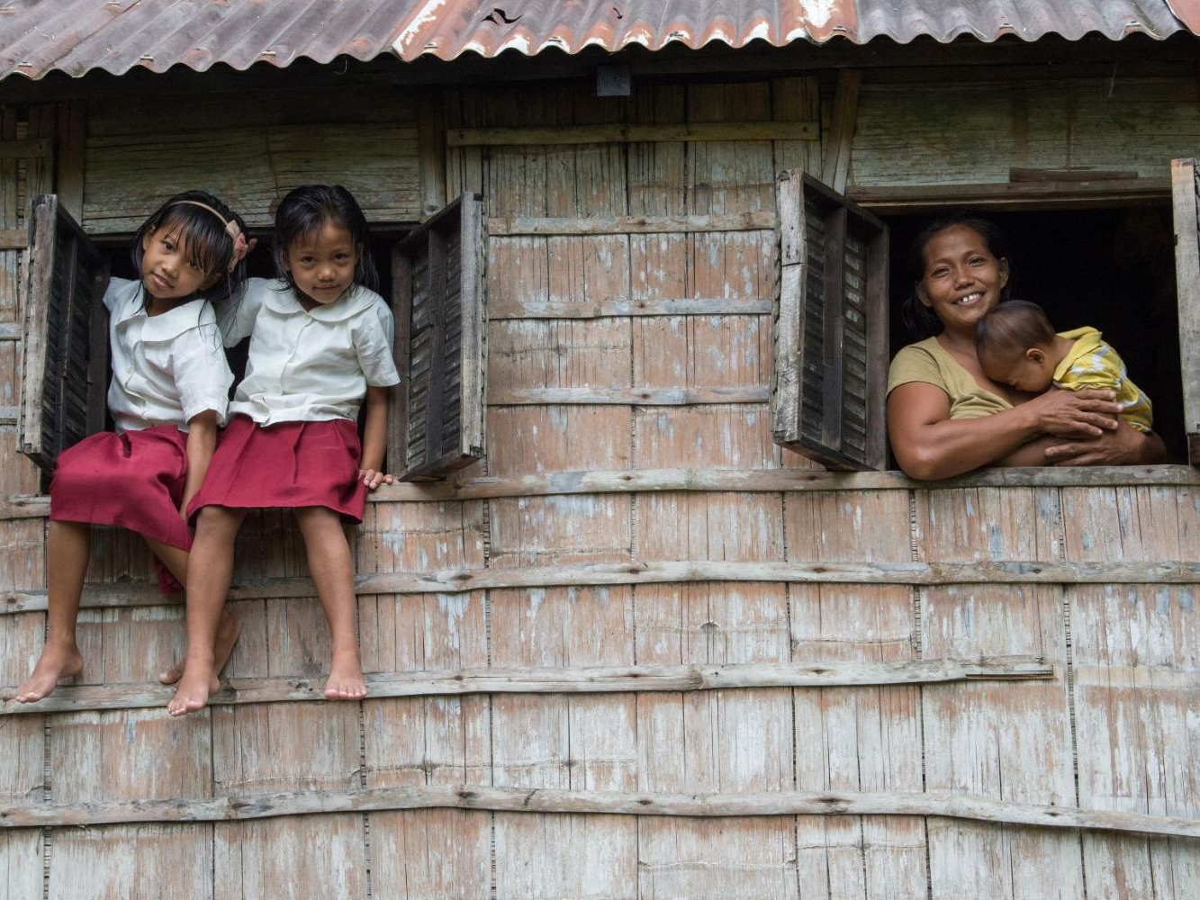
Notes:
Träume für die Zukunft
Auch Reyca Jay und ihre Schwester haben große Träume: Reyca Jay möchte Medizin studieren und Karylle Lehrerin werden.

Slide 23
Notes:
Die globale Kampagne „100 Millionen“ setzt sich gegen Kinderarbeit ein. Sie fordert, dass alle Kinder in Freiheit, Sicherheit und mit Bildung aufwachsen.

Slide 24
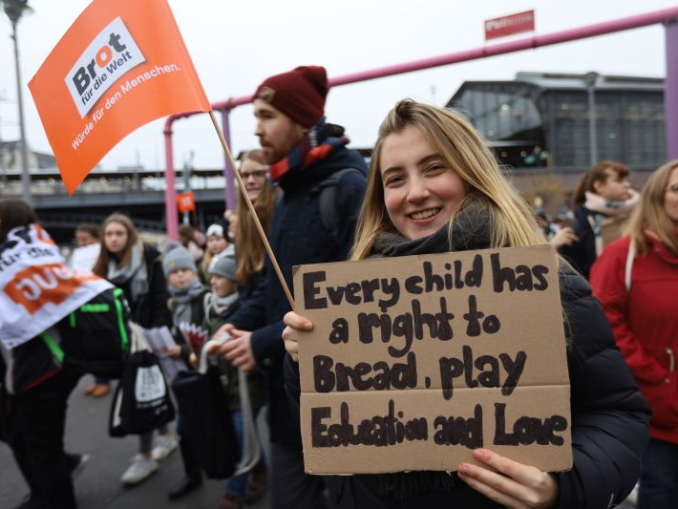
Kampagne
100 Millionen
Notes:
Die Kampagne richtet sich an Jugendliche und möchte über 100 Millionen junge Menschen auf der ganzen Welt dazu bewegen, ihre Stimme für Kinderrechte zu erheben. Die Jugendlichen entwickeln in jedem Land eigene Aktivitäten, um auf das Thema Kinderarbeit aufmerksam zu machen.
Über 60 Länder sind an der Kampagne beteiligt – von Indien und Bangladesch über Kenia und Ghana bis hin nach Brasilien und Peru. Hier in Deutschland unterstützt Brot für die Welt und die Gewerkschaft für Erziehung und Wissenschaft die Kampagne.

Slide 25
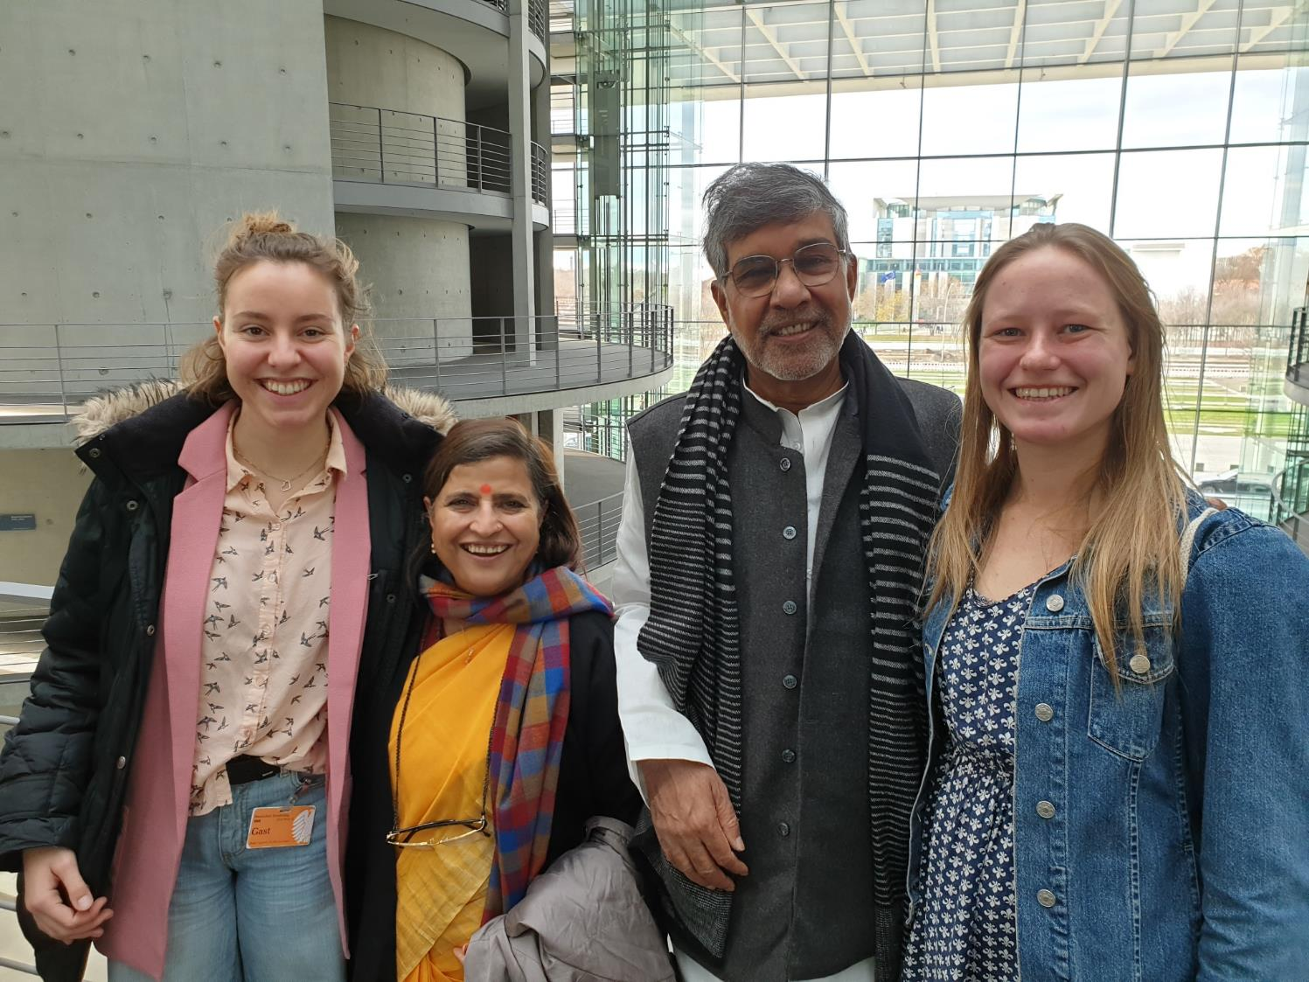
Kailash Satyarthi
Notes:
Die Kampagne wurde 2016 in Indien von Friedensnobelpreisträger Kailash Satyarthi gegründet. Er ist einer der bedeutendsten Kinderrechtsaktivisten weltweit. Seit über 40 Jahren setzt er sich unermüdlich für die Rechte der am meisten benachteiligten Kinder ein. Gemeinsam mit seiner Organisation BBA hat er bereits über 85.000 Kinder in Indien aus der Sklaverei befreit. Außerdem hat er globale Bewegungen wie den „Global March“ ins Leben gerufen, der 1989 zum internationalen Verbot von ausbeuterischer Kinderarbeit geführt hat – ein riesiger Erfolg!

Slide 26
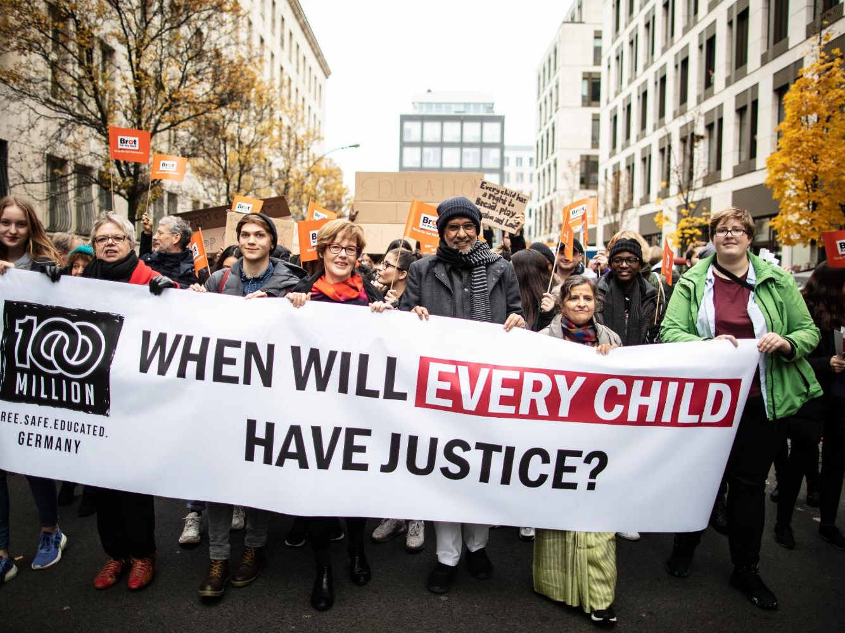
Notes:
Was ist das Ziel von „100 Millionen“? Wir engagieren uns auf drei Ebenen: 1. Öffentliches Bewusstsein Wir wollen mit der Kampagne Aufmerksamkeit und öffentliches Bewusstsein für das Thema Kinderarbeit und Kinderrechte schaffen. Dies machen wir zum Beispiel mit öffentlichen Aktionen, wie hier bei einer Demo zum Weltkindertag vor einem Jahr.

Slide 27
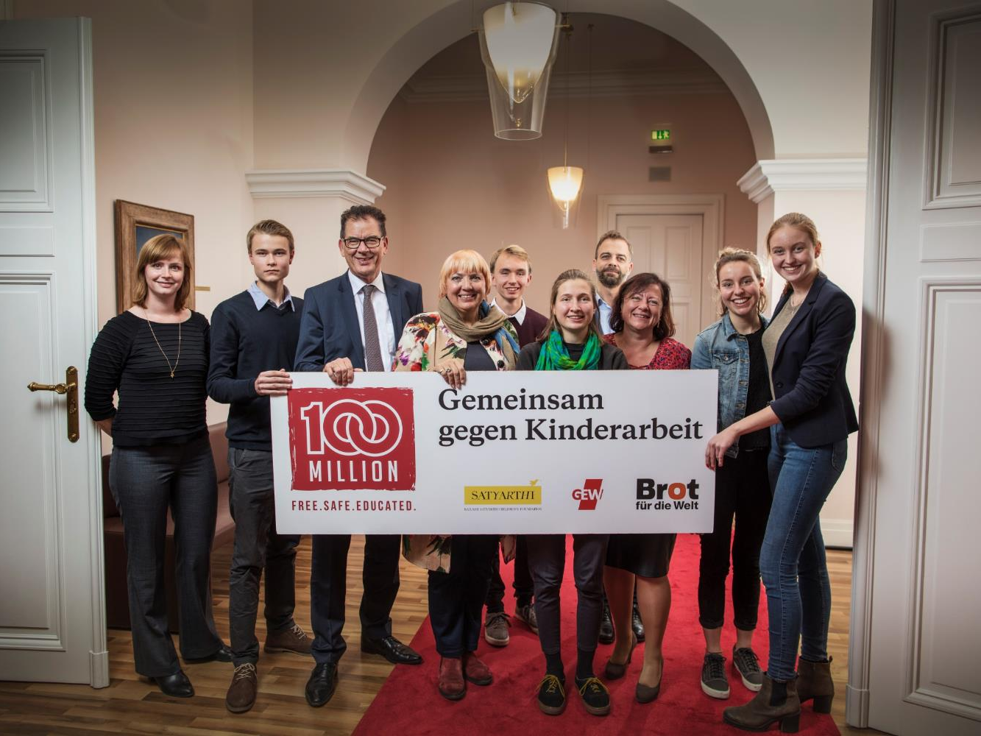
Lobbyarbeit
Notes:
2. Politische Lobbyarbeit Wir sind mit politischer Lobbyarbeit aktiv. Wir sprechen Politiker*innen auf das Thema an und fordern sie auf, ausbeuterische Kinderarbeit auf ihre Agenda zu setzen.
Inzwischen haben wir auch prominente Unterstützer mit im Boot: Bundesentwicklungsminister Gerd Müller, die Vizepräsidentin des Bundestages Claudia Roth und die Menschenrechtsbeauftragte der Bundesregierung, Bärbel Kofler. Sie alle unterstützen die Kampagne und unsere Aktivitäten.

Slide 28
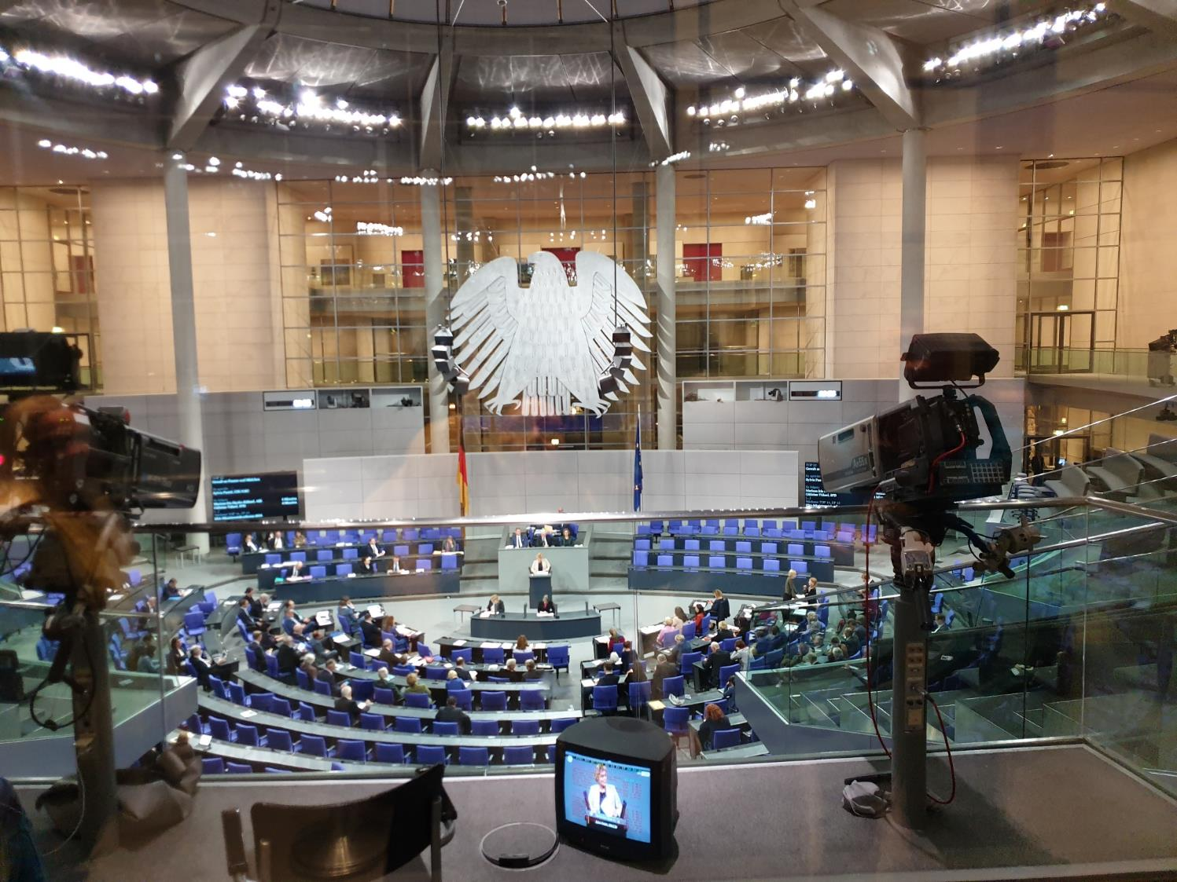
Notes:
In Deutschland gibt es noch kein Gesetz, das die Einfuhr von Produkten aus ausbeuterischer Kinderarbeit verbietet. Ein solches Gesetz würde es dem Zoll erlauben, Waren zu beschlagnahmen, die nachweislich aus ausbeuterischer Kinderarbeit stammen.
Mit Unterstützung von „100 Millionen“ haben wir erreicht, dass der Bundestag im November 2019 die Bundesregierung mit einem Antrag aufgefordert hat, ein solches Gesetz in die Wege zu leiten. Dies ist ein erster wichtiger Meilenstein.

Slide 29
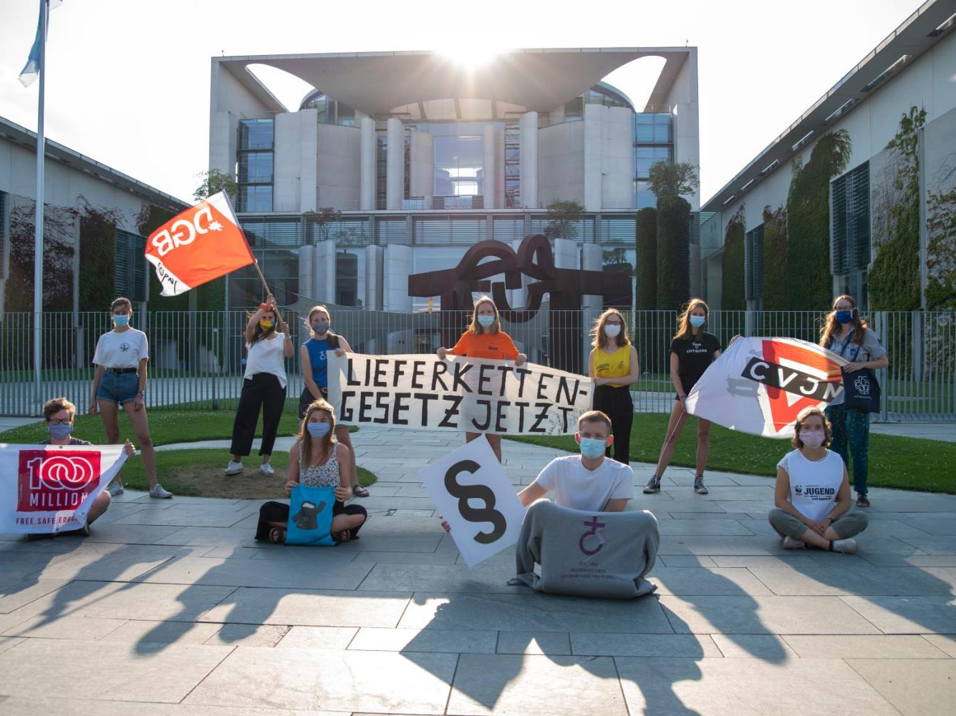
Aktionen
Notes:
3. Aktionsangebote Wir schaffen Aktionsangebote für Jugendliche, um sich zu beteiligen.
Die treibende Kraft hinter der Kampagne ist die Brot Jugend. Sie war von Anfang an dabei und hat 100 Million hier in Deutschland mit ins Leben gerufen. Gemeinsam mit Brot Jugend und anderen Jugendorganisationen (WWF, Amnesty, CVJM, DGB) haben wir einen offenen Brief an Bundeskanzlerin Merkel überreicht. Wir haben sie darin aufgefordert, sich für ein Lieferkettengesetz in Deutschland stark zu machen.
In vielen Produkte in deutschen Supermärkten steckt Kinderarbeit. Dieses Problem ist Konsument*innen oft nicht (genug) bewusst. Ein Lieferkettengesetz würde Unternehmen dazu verpflichten, die Menschenrechte und Umweltstandards in ihren Lieferketten einzuhalten. Anstatt dies nur freiwillig zu tun. Wir glauben, dass Deutschland als eine der größten Weltwirtschaftsmächte ein wichtiger Player auf der internationalen Bühne ist, der mit gutem Vorbild voran gehen sollte.

Slide 30
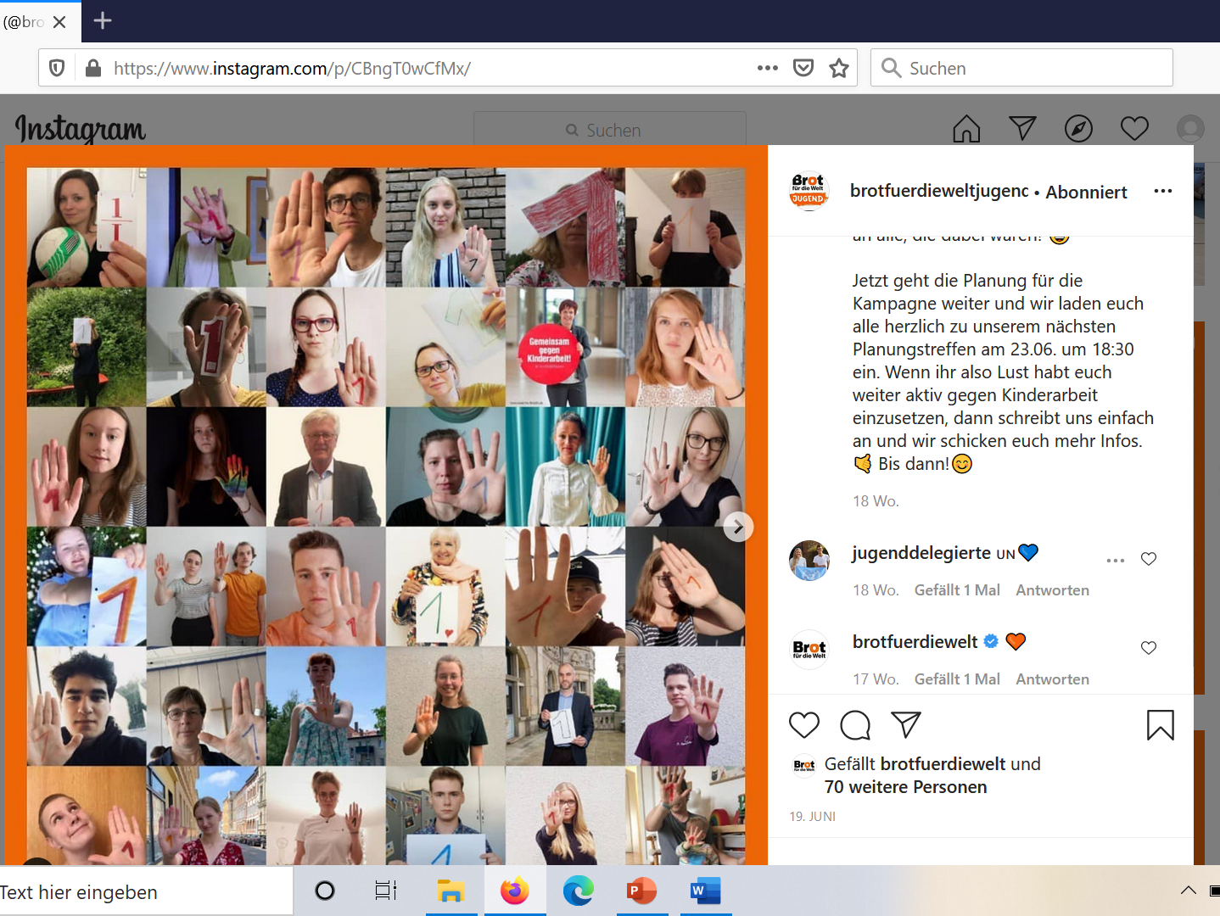
#1von100Millionen
Notes:
Eine ganz einfache Möglichkeit mitzumachen ist, ein Foto zu posten:
Damit kann jeder seine Stimme gegen Kinderarbeit erheben. Ihr malt Euch die Zahl 1 auf die Hand – oder klebt sie auf – und haltet sie für ein Selfie in die Kamera. Danach postet Ihr das Bild auf Instagram unter #1von100Millionen.

Slide 31
Werde 1 von 100 Millionen!
Aktionen
Brot für die Welt Jugend
Film The Price of Free
Workshop / Projekttag
Lobbybrief
Fragen, Ideen, Anregungen?
Kontakt: Christina Margenfeld, Tel. 030 / 65211-1540
www.100million.org
100millionen@brot-fuer-die-welt.de
Notes:
Wir organisieren auch Workshops - und Online-Seminare – in Schulen und Unis und informieren über Kinderarbeit und Kinderrechte. Wir wünschen uns, dass sich möglichst viele Schüler*innen und Studierende daran beteiligen. Wer möchte, kann selber oder mit Freunden einen Workshop oder eine Filmvorführung an seiner Schule organisieren. Oder einen Lobbybrief an Entscheidungsträger*innen in Wirtschaft und Politik schreiben. Je mehr Aufmerksamkeit für das Thema, desto besser.
Bei Fragen oder Anregungen könnt Ihr Euch gerne an unser Kampagnenbüro wenden. Wir unterstützen Euch gerne dabei. Ein Anruf im Kampagnenbüro genügt!

